Slide 1
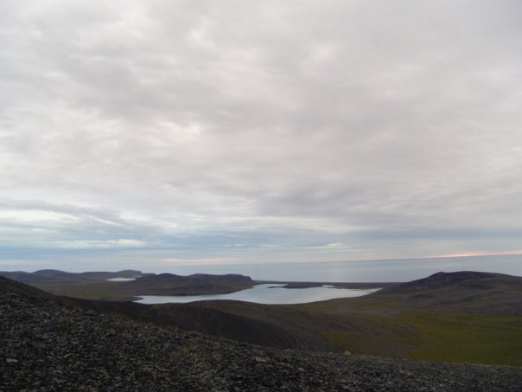
ЖЕНСКОЕ ШАМАНСТВО НАРОДОВ АРКТИКИ В ТРУДАХ ОТЕЧЕСТВЕННЫХ ИССЛЕДОВАТЕЛЕЙ
Унру Софья Александровна,
кандидат культурологии, доцент кафедры этнокультурологии
института народов Севера
РГПУ им. А.И. Герцена

Slide 2
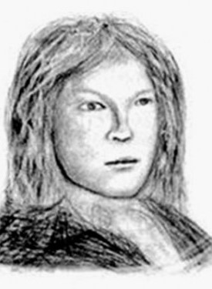
Якоб Иоганн Линденау

Slide 3
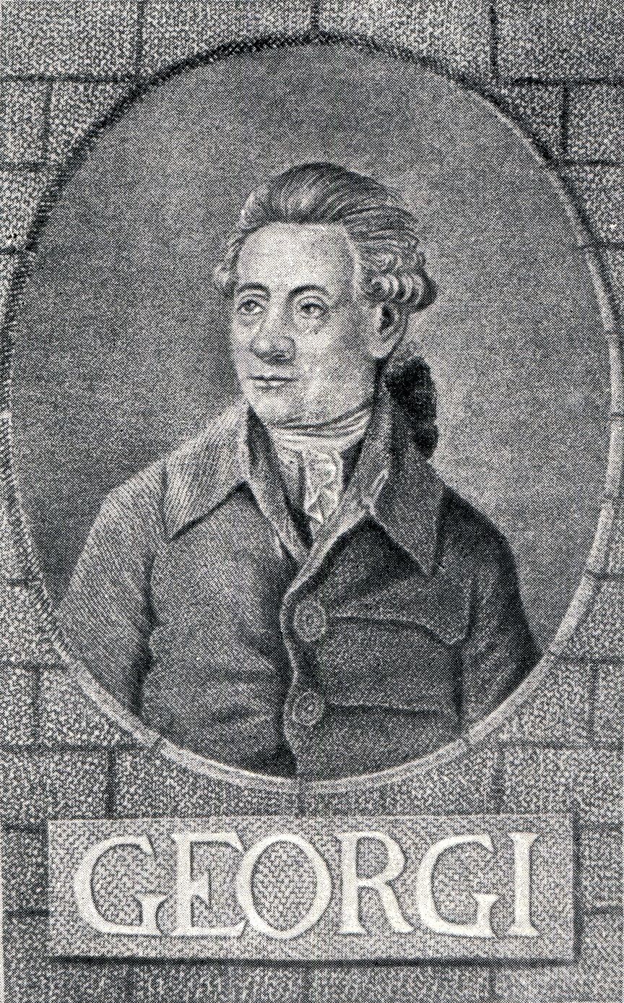
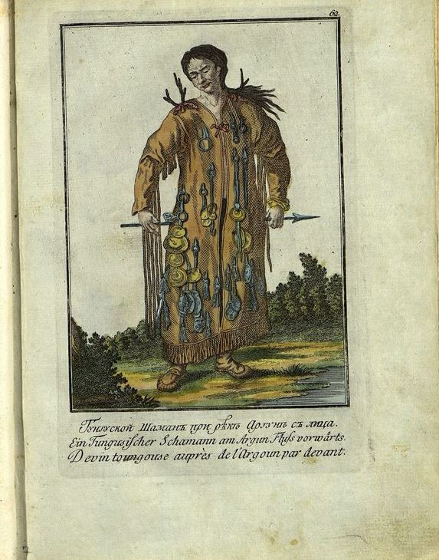
Иоганн ГОТЛИБ Георги
Иллюстрация из книги «Описание всех в Российском государстве обитающих народов, также их житейских обрядов, вер, обыкновений, жилищ, одежд и прочих достопамятностей»
СПб., 1777.

Slide 4
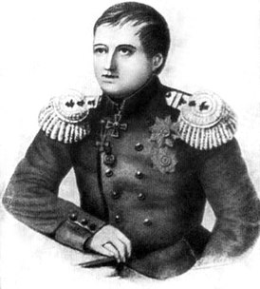
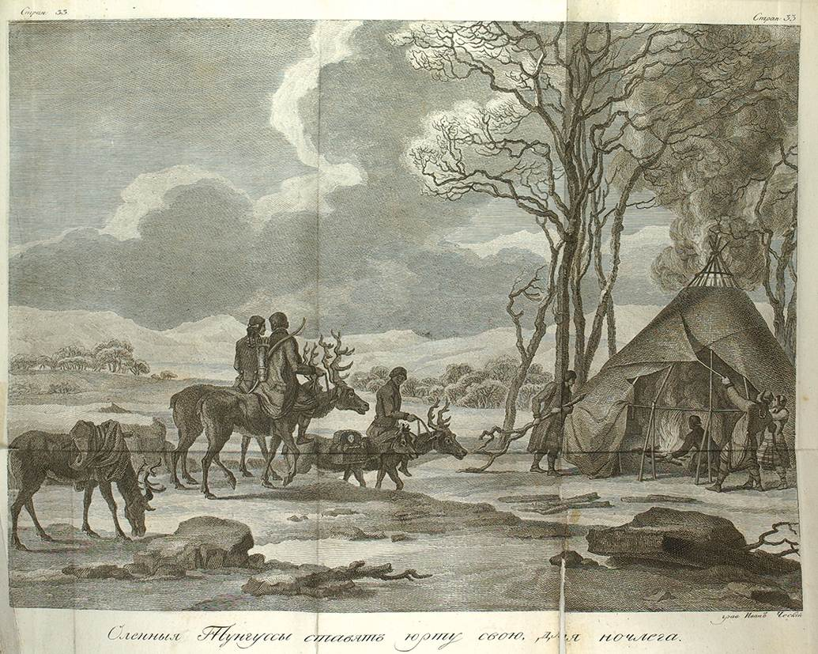
ЭКСПЕДИЦИЯ ГАВРИИЛА АНДРЕЕВИЧА САРЫЧЕВА
Иллюстрация из книги «Путешествие флота капитана Сарычева по Северовосточной части Сибири, Ледовитому морю и Восточному океану, в продолжение осьми лет, при Географической и Астрономической морской Экспедиции, бывшей под начальством флота капитана Билингса, с 1785 по 1793 г.»

Slide 5
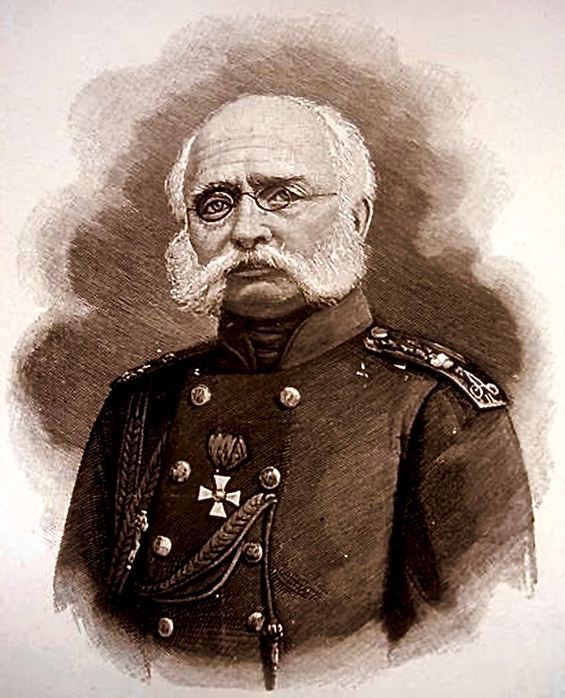
ПолярнАЯ экспедициЯ Фердинанда Петровича Врангеля

Slide 6
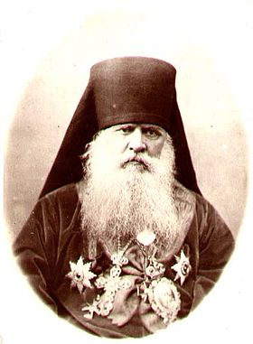
Епископ Якутский и Вилюйский Мелетий

Slide 7
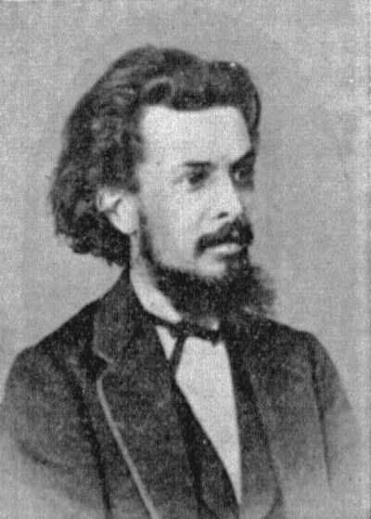
Василий Филиппович Трощанский

Slide 8
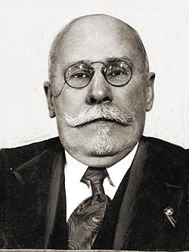
Вацлав Леопольдович Серошевский

Slide 9
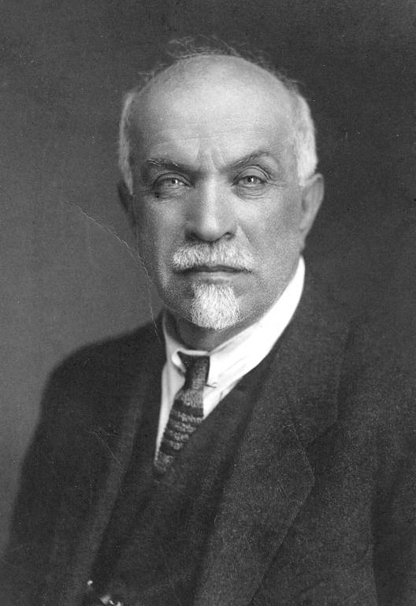
Владимир Германович Богораз-Тан

Slide 10
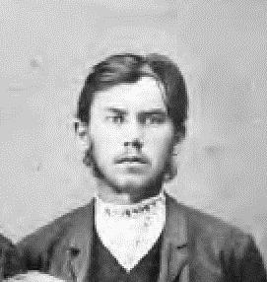
Петр Евгеньевич Островских

Slide 11
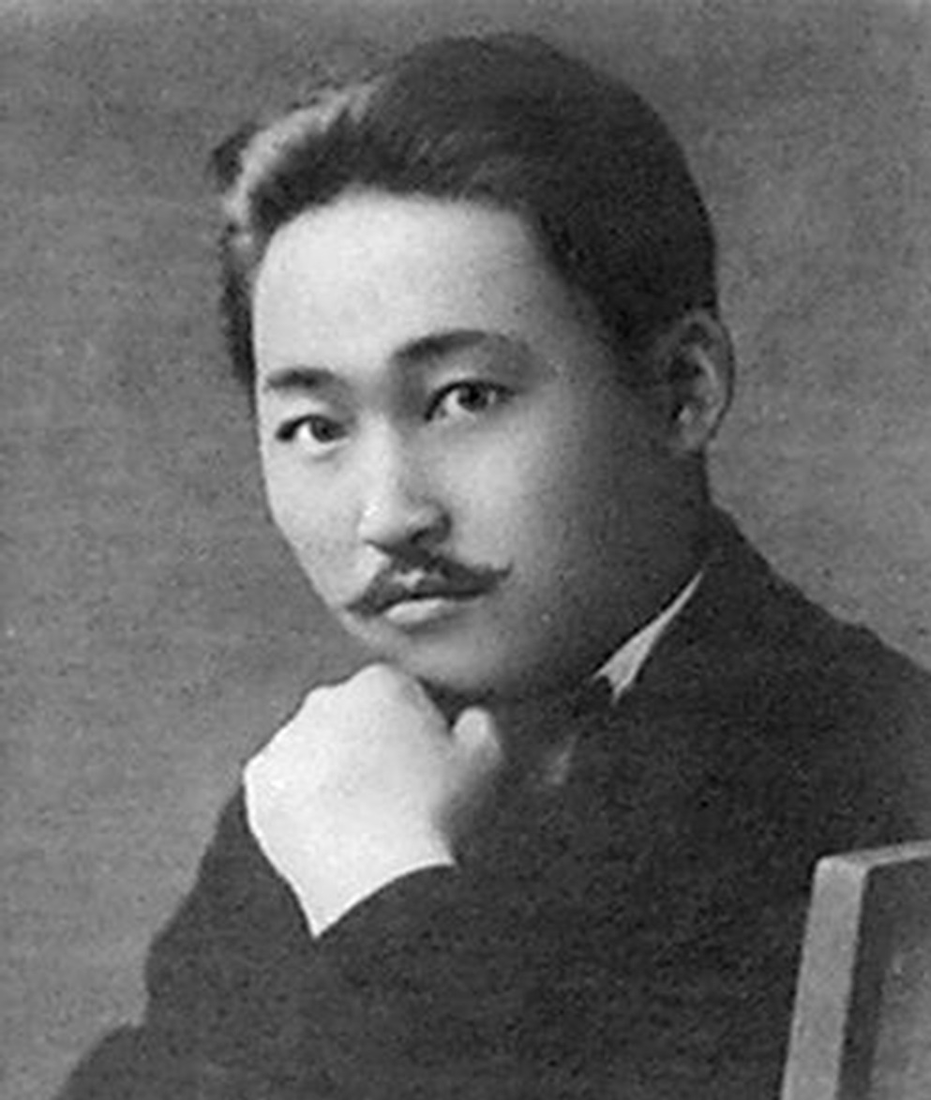
Гавриил Васильевич Ксенофонтов

Slide 12
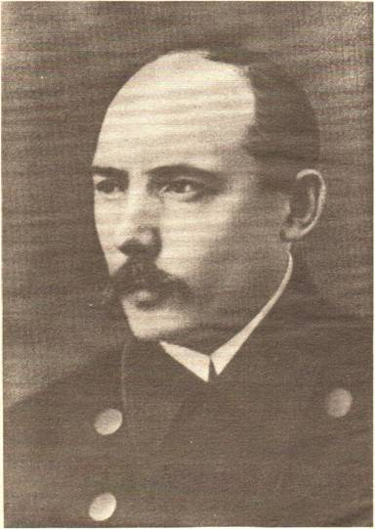
Дмитрий Константинович Зеленин

Slide 13
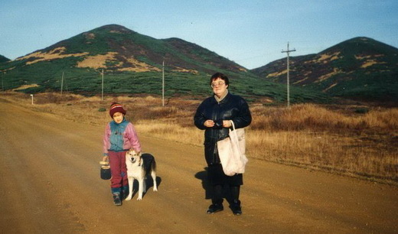
Елена Петровна Батьянова

Slide 14
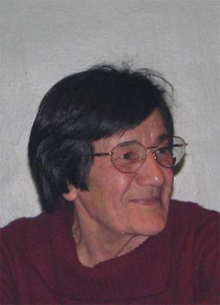
Вера Павловна Дьяконова

Slide 15
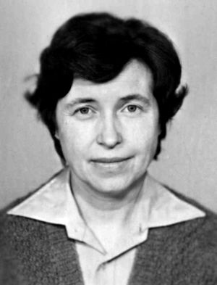
Галина Николаевна Грачева

Slide 16
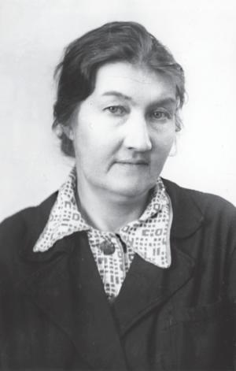
Екатерина Дмитриевна Прокофьева

Slide 17
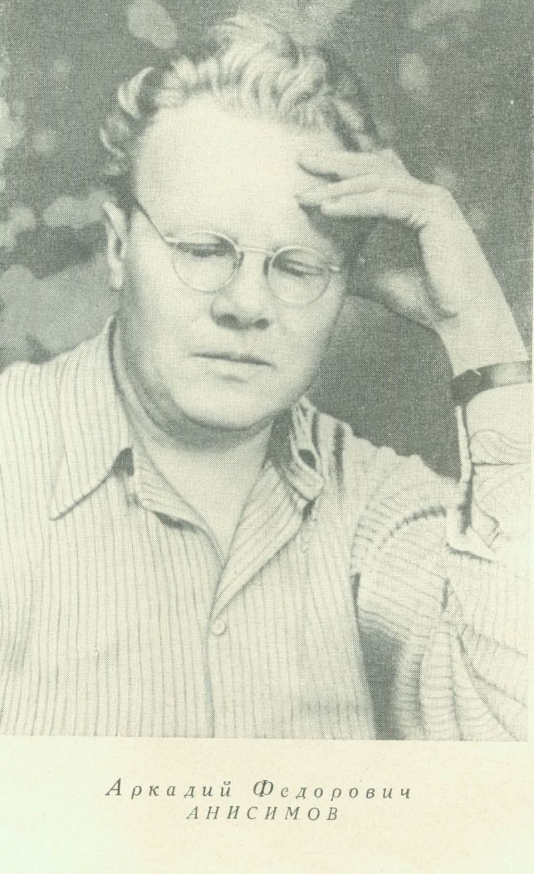
Аркадий Фёдорович Анисимов

Slide 18
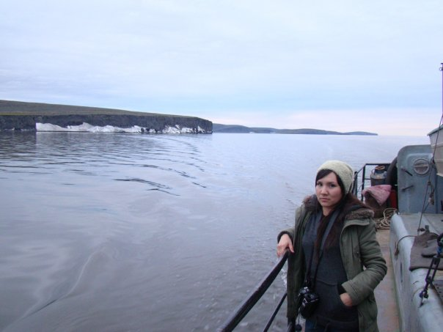
БЛАГОДАРЮ ЗА ВНИМАНИЕ

